Slide 1
2026
Assemblée generale annuelle
Bassin versant du Lac Heney Watershed
Location: Lac-Sainte-Marie Community Centre, 2nd floor
10-B rue du Centre, Lac-Sainte-Marie
Dimanche, le 19 juillet 2026

Slide 2
Ordre du jour – Association du Bassin versant du Lac Heney Watershed
Enregistré sous le nom de l’Association du Bassin versant du Lac Heney
Association – Rapport du président Tony VanDuzer
Comité des candidatures Tom McKenna
Finances de l’Association Ted Billey
Mise à jour sur l'exploration minière Chantal Landry
Comité des sciences et de l’environnement
  Sensibilisation communautaire: Chantal Landry
  Fleurs sauvages / Protection des rivages
  État des lacs Tom McKenna
  Mise à jour sur le myriophylle à épis Tom McKenna
6) Capitaines de baies relance Jane Macintyre
Ashwin Shingadia

Slide 3
Rapport du président
Activités principales en 2025-2026
Comité des sciences et de l’environnement
  Surveillance – phosphore, oxygène
  Groupe de travail sur le myriophylle à épis
  Programme communautaire de fleurs sauvages
Communications
  Deux infolettres en ligne
  Bulletins sur les enjeux clés – ex des élections – et pas seulement des docks perdus
  Groupe Facebook – Friends of Lac Heney /Les Amis de Lac Heney – plus de 540 membres
Relations municipales
  MRC de la Vallée-de-la-Gatineau, Municipalité de Lac-Sainte-Marie, Ville de Gracefield

Slide 4
Rapport du président
Activités principales en 2025-2026 (ii)
Renouvellement du conseil d’administration
  Départs à la retraite
    Karen Richardson – a dirigé le groupe de travail sur le myriophylle à épis
    Russel Dewitt – membre du groupe de travail sur le myriophylle à épis
  Nouveaux administrateurs
    Arleigh McCurdy
    Matthew Rinfret
Dépôt de lettres patentes supplémentaires – nouvelle dénomination et nouveaux objets
  Association du Bassin versant du Lac Heney
Retraite d'automne
Adoption d'un nouvel énoncé de mission

Slide 5
Nouvelle énoncé de mission - Version longue
L’Association du Bassin versant du lac Heney se consacre à la protection et à la conservation du bassin versant du lac Heney au profit des propriétaires riverains, aujourd’hui et pour les générations futures. En favorisant la durabilité des lacs du bassin versant, l’Association vise à préserver la valeur multiforme que représentent les propriétés riveraines pour leurs propriétaires.
Pour atteindre cet objectif, l’Association :
(1) surveille la qualité de l’eau des lacs du bassin versant et répond aux préoccupations de ses membres à ce sujet;
(2) informe ses membres et les autres usagers du bassin versant sur les mesures qu’ils peuvent et devraient prendre pour le protéger;
(3) intervient pour contrer les menaces qui pèsent sur le bassin versant, notamment grâce aux programmes gouvernementaux de soutien; et
(4) milite pour l’élaboration et l’application de politiques, de lois et de règlements visant à protéger le bassin versant du lac Heney et l’environnement environnant, notamment par la gestion des rives et l’entretien des fosses septiques, en collaboration avec Gracefield, Lac-Ste-Marie, la MRC et la province.

Slide 6
Nouvelle énoncé de mission - Version abrégée
L’Association du Bassin versant du lac Heney se consacre à la protection et à la conservation du bassin versant du lac Heney au profit des propriétaires riverains, aujourd’hui et demain, par le biais de la sensibilisation, d’actions concrètes et de la défense de leurs intérêts. En promouvant la durabilité des lacs du bassin versant, l’Association vise à préserver les nombreux atouts que représentent les propriétés riveraines pour leurs propriétaires.

Slide 7
Priorités pour 2026-2027
Stratégie concernant le myriophylle à épis
Relancement du programme des capitaines de baie
Croissance du nombre de membres
Restauration du kiosque d'information
Renouvellement du conseil d’administration et recherche d’un président/une présidente
  L’Association a besoin de nouveaux administrateurs et d’un(e) nouveau/nouvelle leadership
    Vous vous intéressez aux enjeux qui concernent votre lac et votre propriété ?
    Vous êtes curieux d’en apprendre davantage sur le conseil et sur la façon dont vous pouvez faire une différence ?
Nous recherchons également des bénévoles parmi les membres pour aider avec le groupe de travail sur le myriophylle à épis, le infolettre et les réparations du kiosque
N’hésitez pas à me contacter ou à contacter l’un de nos administrateurs si l’une de ces opportunités vous intéresse
javanduzer@gmail.com

Slide 8
Rapport du comité de nomination de l'association
Conseil d'administration pour 2026/27
Administrateurs du lac premier élu fin du manda fonctions
Jane Macintyre Heney 2024 2027 Facebook, Capitaines de baie
Diane Billey Heney 2019 2027 Secrétaire, Boutique
Chantal Landry Desormeaux 2019 2027 Environnement, Communauté
Sean Sutton Desormeaux 2017 2027 Communications
Tony VanDuzer Heney 2021 2027 Président, Affaires juridiques
Michael Wolfson Heney 2015 2027 Environnement
Peter Paciorek Heney 2026 2027 Adhésions
Candidats à leur réélection
Tom McKenna Heney 2004 2026 Environnement
Ashwin Shingadia Heney 2012 2026 Capitaines de baie
Liz Stirling Heney 2020 2026 Communications
Ted Billey Heney 2018 2026 Trésorier
Le président Tony VanDuzer se présente aux élections de 2026

Slide 9
Comité de nomination : Propositions de Tom McKenna
Le président est élu par les membres lors de l'assemblée générale, parmi le conseil d'administration.
Le Conseil est composé d'au moins 8 et de plus de 20 administrateurs
Proposition de Tom McKenna, président du comité des nominations :
Élection de Tony VanDuzer à la présidence pour un mandat d'un an se terminant en 2026
Élection des administrateurs pour un mandat de deux ans se terminant en 2028
Tom McKenna Ashwin Shingadia Ted Billey
Tony VanDuzer Liz Stirling Peter Paciorek
Élection de nouveaux administrateurs pour un mandat de deux ans
se terminant en 2028
Nom : Arleigh McCurdy
Nom : Mathew Rinfret
Proposition de TMcK Appuyée par ________ À l'unanimité_________
Nous encourageons la représentation de tous les lacs du bassin versant !
Nous encourageons la diversité au sein de notre conseil d’administration !

Slide 10
Situation financière
Ted Billey
Ted Billey, trésorier
    Déclaration de revenus du 1er mai 2025 au 30 avril 2026
    Budget du 1 er mai 2026 au 30 avril 2027
Comité d'examen comptable: Tony VanDuzer & Diane Billey
    Examen comptable effectué le 9 juillet 2026
    Toutes les transactions étaient appuyées par les factures/documents appropriés
    Aucune anomalie n’a été détectée
Finances de l’association: Résolutions
    Examen comptable
    Compte de résultat
    Budget

Slide 11
Compte de résultat - du 1er mai 2025 au 30 avril 2026
Revenus – du 1er mai 2024 au avril 2025
Revenus d’adhésion (123 membres ont payé) $ 5,241.30
Revenus provenant des marchandises $ 1,549.35
Dons (BBQ et autres) $ 330.00
$ 7,120.65
Dépenses - du 1er mai 2024 au avril 2025
Dépenses pour les fleurs sauvages $ 57.05
Réunion/retraite du conseil d'administration au centre RA $ 403.47
L’assurance $ 1,097.68
Frais de registre des entreprises du Québec $ 529.94
Dépenses liées au myriophylle à épis $ 181.09
BBQ $ 685.55
Dépenses liées aux infolettres $ 500.00
Remplacement de la bouée $ 212.38
Réparation et entretien du kiosque $ 435.05
Hébergement de site Web (« Word Press ») $ 447.48
Frais de marchandises $ 2,535.45
$ 7,085.14
Bénéfice net / (déficit) du 1er mai 2025 au avril 2026 $ 35.51
Note:
Ce compte de résultat a été approuvé par le Conseil le 14 mai 2026
L’Association détient actuellement un inventaire de marchandises d’une valeur d’achat de $6,389.41
Solde du compte bancaire TD de l’association sur le 30 avril 2025 $ 25,399.50

Slide 12
Budget- du 1er mai 2026 au 30 avril 2027
2026/ 2027 Revenus attendus
Revenus d’adhésion (base actuelle au nouveau tarif de 50 $) $ 5,324.40
Dons au BBQ & AGA (par rapport à l’année précédente) $ 300.00
Revenus provenant des marchandises $ 1,500.00
Revenus totaux $ 7,124.40
2026/ 2027 Dépenses attendus
AGA & BBQ $ 1,000.00
Cotisations de l’Association REPVG (pour un an) $ 100.00
Dépenses pour réunion du conseil d’administration $ 200.00
L’assurance $ 1,097.68
Réparation et entretien du kiosque $ 500.00
Frais juridiques (lettres patentes supplémentaires) $ 1,216.75
Maintenance du site web $ 540.00
Cadeau de remerciement du capitaine de la baie $. 250.00
Depenses liées aux infolettres $ 250.00
Don REPVG $ 500.00
Frais du registre des entreprises du Québec $ 60.00
Placement des bouées pour le myriophylle à épis $ 1,000.00
Coûts du comité scientifique (dépenses liées à l’essence) $ 100.00
Hébergement de site Web $ 447.48
Initiative de fleurs sauvages $ 300.00
Dépenses totaux $7,561.91
2026/27 Bénéfice net / (déficit) $ (437.51)
Notes et Hypothèses:
  Ce budget a été approuvé par le Conseil le 13 mai 2026

Slide 13
Finances de l’Association: Motions
Les états financiers ont été examiné de manière indépendante le 9 juilliet 2026 par le comité de revision comptable (Tony VanDuzer et Diane Billey) et étaient exacts à tous égards significatifs
  Il est proposé que l’examen indépendant réalisé par le Comité d’examen comptable soit approuvé par les membres
    Proposé par _____________, Appuyé par _____________
    Tous en faveur ? __________
  Il est proposé que l’état des résultats – du 1er mai 2025 au 30 avril 2026, tel que préparé par le trésorier et approuvé par le conseil d’administration le 13 mai 2026, soit accepté tel que présenté
    Proposé par ____________, Appuyé par ______________
    Tous en faveur ? __________
  Il est proposé que le budget – du 1er mai 2026 au 30 avril 2027, tel que préparé par le trésorier et approuvé par le conseil d’administration le 13 mai 2027, soit accepté tel que présenté
    Proposé par ____________, Appuyé par ______________
    Tous en faveur ? __________

Slide 14
Mise à jour sur l'exploration minière
État des claims détenus par la Brunswick Exploration
4 juin 2026: Fin de la majorité des claims détenus par la Brunswick Exploration.
13 juin 2026: claims à l’extrême sud du lac Vert détenus par la Brunswick Exploration échus, mais conservent un droit d’acquisition et d’exploration pour quiconque serait intéressé, en raison de leur enregistrement au Registre des droits miniers du Québec créé en 1988 et à un investissement d’exploration depuis cette date . Ces claims sont assujettis à l’ancienne Loi sur les mines, qui encourageait le libre accès aux ressources minières.
Peu de recours des propriétaires contre ces claims: droit de refuser l’exploration et absence d’acceptation sociale.
Protection d’un kilomètre à partir de la limite de la propriété privée
Vu le grand nombre de propriétés et les investissements d’exploration qui non pas été poursuivis, cette possibilité demeure faible
29 août 2026: Fin de deux claims détenus par la Brunswick près du lac Vert, si aucun investissement d’exploration n’est effectué d’ici cette date.

Slide 15
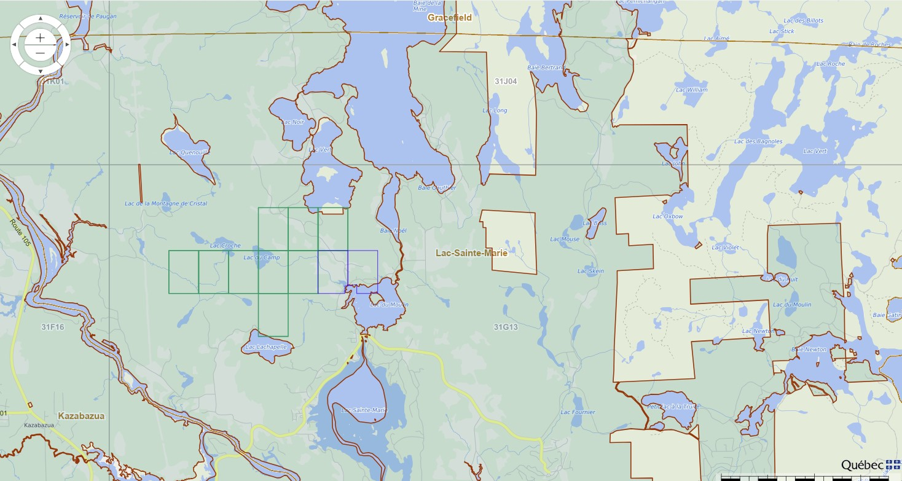
Mise à jour sur l'exploration minière
CARTE DES CLAIMS ACTUELS PRÈS DU LAC VERT

Slide 16
Comité des sciences et de l’environnement
Fleurs sauvages / Protection des rivages
Distribution de semences de fleurs sauvages et d’informations à Lac-Sainte-Marie et Gracefield
Succès pour une 4e année consécutive! De nombreux remerciements et félicitations des propriétaires riverains et du maire de LSM pour cette initiative
Semences de deux espèces d’asclépiades distribuées: incarnate ou des marais et commune, à planter le long des rives de nos lacs pour améliorer l’écosystème du Bassin versant. Elles sont notamment les seules plantes à permettre la reproduction du papillon Monarque dont la disparition a atteint 90% et donc très près de l’extinction.
Informations sur la nouvelle règlementation provinciale (1er mars 2026) dans le but d’assurer une meilleure protection des fonctions écologiques du littoral, des rives et des zones inondables, dont la mise en application est déléguée aux municipalités.

Slide 17
Comité des sciences et de l’environnement
Fleurs sauvages / Protection des rivages
Distribution de semences de fleurs sauvages(ii)
En milieux hydriques, de nouvelles règles sur les activités interdites, les permis nécessaires, les conditions à respecter et les sanctions s’y rattachant. Par exemple, un permis est nécessaire:
  pour aménager une percée visuelle dans la rive, qui ne doit pas dépasser 5 mètres ou 10% de la longueur de la rive, incluant les percées déjà existantes; le reste de la rive qui mesure 10 ou 15 mètres de profondeur calculée à partir de la ligne des hautes eaux doit être entièrement végétalisée à l’aide de plantes indigènes
  pour aménager un accès à un lac
  pour construire un quai qui doit mesurer au maximum 30 mètres carrés
Importance de se renseigner auprès de votre municipalité avant d’entreprendre des travaux sur votre terrain et la rive ou le littoral du lac pour connaître la règlementation qui s’applique sur son territoire.

Slide 18
Comité des sciences et de l’environnement
Fleurs sauvages / Protection des rivages
Importance de la végétation naturelle sur les rives
Elle maintient et améliore la qualité de l’eau et la santé de nos lacs lorsqu’elle est conservée à l’état naturel. Son rôle essentiel se définit ainsi:
  Un rempart contre l’érosion des sols et des rives
  Un filtre contre la pollution de l’eau
  Une barrière contre le déversement dans le lac de débris, sable, boue, roches et toutes autres matières solides
  Un régulateur du cycle de l’eau lorsque la pluie et la neige alimentent les lacs, ruisseaux, rivières, le sol et les nappes phréatiques
  Un habitat pour la faune et la flore
  Une nourriture pour la faune, les insectes pollinisateurs et les oiseaux
  Un écran contre le réchauffement excessif de l’eau en créant des zones d’ombre
  Un coupe-vent naturel.
Pour revégétaliser la rive de votre propriété, plantez des végétaux indigènes adaptés au sol plus humide en bordure du lac.

Slide 19
Comité des sciences et de l’environnement
Fleurs sauvages / Protection des rivages
Conservation des fleurs sauvages en bordure des routes
Nous avons soumis une demande aux deux municipalités pour conserver les fleurs sauvages en bordure des routes et dans les fossés. Pourquoi conserver cette végétation?
  Pour améliorer l’écosystème du Bassin versant et pour permettre la reproduction de ces plantes, particulièrement sur les rives des lacs et autres cours d’eau de notre territoire
  Excellentes pour les pollinisateurs, les oiseaux et l’écosystème du bassin versant
  Agissent comme une barrière entre la route et les lacs en capturant la poussière et le carbone
  Empêchent le ruissellement routier lors des fortes pluies et la fonte des neiges au printemps (nous vivons actuellement une telle situation au lac Desormeaux)
  Embellissent le réseau routier
  Permettent aux plantes sauvages des fossés de se reproduire et de restaurer et protéger les rives des lacs
  Permettent de réduire les coûts pour la municipalité
  Ajoutent à l’image de la municipalité ce rôle dans la conservation de la nature
  Permettent de réduire les coûts pour la municipalité
N’entravent pas la visibilité dans les virages grâce à leur courte taille et n’empêchent pas le stationnement en bordure des routes.
Cette demande sera soumis aux conseils de la municipalité

Slide 20
Comité des sciences et de l’environnement
État des lacs
État des lacs : Juillet 2026
Tom McKenna

Slide 21
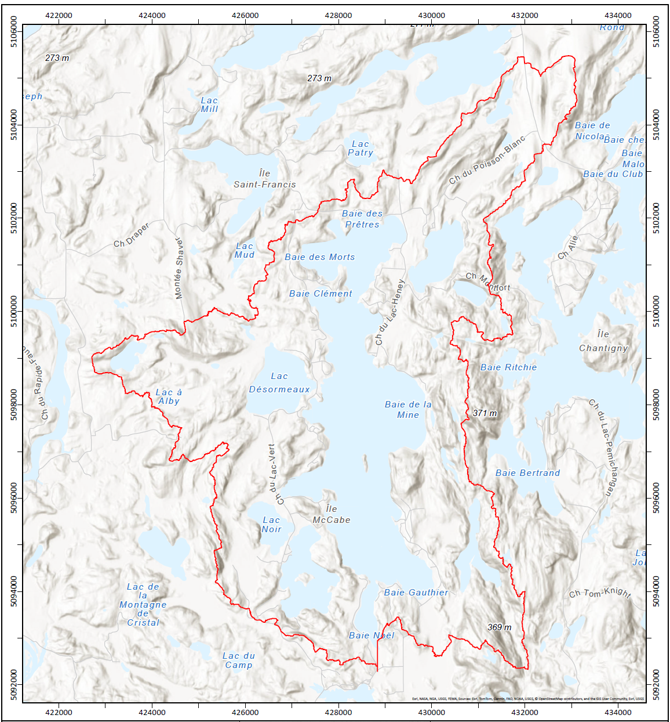
Bassin versant du Lac Heney
Côté Gracefield
Lac à la Barbue
Lac Desormeaux
Lac du Chat Sauvage
Lac Ruglis
Côté Lac-Sainte-Marie
Lac Vert
Lac Noir
Lac Long
21

Slide 22
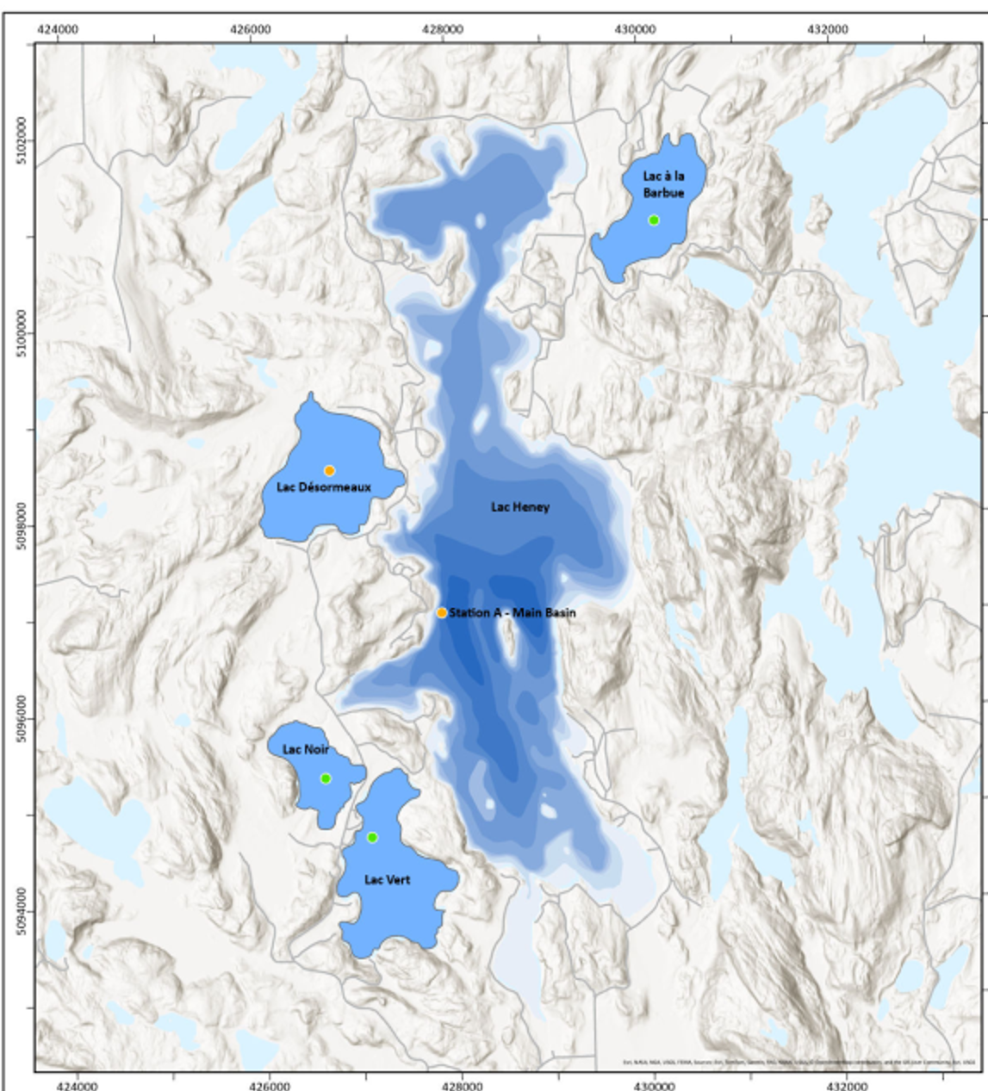
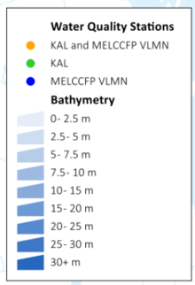
Échantillonnages 2025/26
Kilgour & Associates
  Heney & 4 lacs du basin versant
  Échantillonnages printemps, d’été et d’automne
  Phosphate total mesuré (PT), Oxygène dissous (OD), disque Secchi et température
  ABVLH (TM/CL)
    Échantillonnages mensuels de la température et de l’oxygène dissous
    Secchi Dish (Transparence)

Slide 23
Concentration moyenne totale de phosphore (ug/L) au Lac Heney, 1998 to 2025
2025 TP Avg = 11.9 ug/L
Treatment Dec 2007

Slide 24
Concentration de phosphore du lac Heney (ug/L)
Les données estivales ont montré une diminution continue du phosphore total au cours des trois dernières années, avec toutefois une augmentation en 2025.
10,7 µg/L en 2022 ; 9,1 µg/L en 2023 ; 7,9 µg/L en 2024 ; 11,9 µg/L en 2025.
Les mesures de phosphore total effectuées en fin d'été indiquent une libération de phosphore à partir des sédiments, liée à la diminution des niveaux d'oxygène.
Les niveaux d'oxygène à la surface des sédiments, à 33 m de profondeur, n'étaient pas totalement anoxiques (environ 1 à 2 mg/ml).

Slide 25
Concentration moyenne de phosphore total dans les lacs du bassin versant (2015 – 2025 µg/L)
La concentration totale de phosphore dans les lacs affluents est généralement demeurée stable au fil du temps (tendance générale), malgré une forte variabilité annuelle.
Le lac Vert fait exception : les concentrations moyennes y ont globalement diminué entre 2015 et 2025.
Lac Vert
Lac a la Barbue
Lac Desormeaux
Lac Noir

Slide 26

Concentration moyenne de phosphore total dans les lacs du bassin versant (2025 µg/L)
Moyenne TP ug/L 2025
Lac Désormeaux 24.0
Lac à la Barbue 17.0
Lac Noir 15.0
Lac Heney 11.9
Lac Vert 9.0
EUTROPHIC
MESOTROPHIC
Mesotrophic
OLIGOTRPOPHIC
Oligotrophic

Slide 27
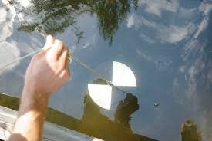
Mesures de la clarté de l’eau par disque Secchi (profondeur en mètres)
 | Printemps | Été | Automne | AVG 2025 | AVG 2024
Lac Heney | 1.8 | 3.0 | 2.0 | 2.3 | 4.8
Lac Vert | 1.9 | 7.0 | 3.6 | 3.4 | 3.4
Lac Noir | 3.0 | 4.0 | 2.0 | 3.3 | 3.0
Lac à la Barbue | 1.8 | 5.0 | 2.0 | 2.9 | 3.0
Lac Desormeaux | 1.8 | 3.0 | 2.0 | 2.3 | 2.1
La profondeur mesurée par le disque de Secchi permet d'évaluer la turbidité (transparence de l'eau), qui dépend de nombreux facteurs tels que les algues, le phytoplancton et les sédiments en suspension.
En général, une eau plus transparente est synonyme d'eau plus propre et plus saine.
Le lac Heney a connu une baisse de transparence en 2025.

Slide 28
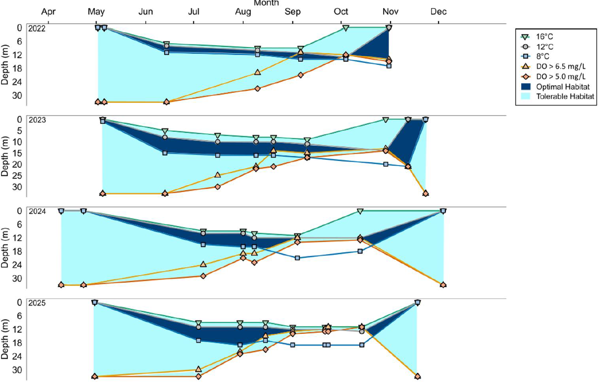
Habitat pour la truite de lac 2022 à 2025
Les zones bleu foncé indiquent un habitat optimal pour le touladi (eau entre 8 et 12 °C et oxygène supérieur à 6,5 mg/L).
Les zones bleu clair indiquent un habitat sous-optimal (taux d'oxygène supérieur à 5,0 mg/L).
Remarque : Le touladi peut survivre à un taux d'oxygène de 4 mg/L.
2022
2023
2024
2025

Slide 29
Prochaines étapes
Programme de suivi 2026
Poursuivre la surveillance des bassins versants au printemps, en été et en automne par Kilgour Assoc. payé par la Fondation
ABVLH poursuivra la surveillance mensuelle de l'02 dissous, Temp. et clarté (par les membres de Lake Assoc.)
Soutenez le programme RSVL du Québec. (Réseau de surveillance volontaire des lacs). RSVL surveillera le lac Heney à trois reprises en 2026.

Slide 30
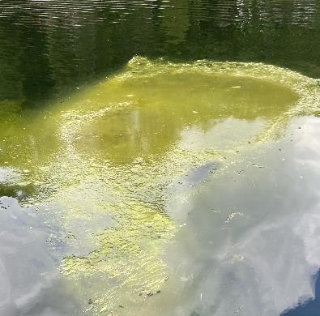
Les phosphates présents dans les lacs favorisent
la prolifération des algues.
Les algues peuvent provoquer des proliférations algales nuisibles, notamment des cyanobactéries et des algues bleu-vert, qui peuvent avoir de graves conséquences sur la santé humaine, animale et aquatique.
19 ans après le traitement au FeCl3 en 2007, nous continuons d'observer diverses proliférations d'algues dans les lacs Heney et Desormeaux durant l'été.
Effets sur la santé du contact avec les algues nuisibles :
Irritation cutanée
Troubles respiratoires
Gastro-entérite (vomissements, fièvre, diarrhée)
Les cyanobactéries peuvent produire des toxines mortelles pour les animaux et ont été associées à des mortalités massives de poissons et à la mort de chiens.
Lac Heney - June 2023

Slide 31
La santé d'un lac dépend de celle de ses rives
La protection des berges est obligatoire (MRC Regulation) et essentielle pour protégerla qualité de l'eau de nos lacs !
Protège contre l'érosion du sol et du littoral
Constitue une barrière contre l'apport de sédiments dans les masses d'eau
Agit comme un filtre contre l'apport de nutriments (phosphore)
Agit comme régulateur du cycle hydrologique (cycle de l'eau)
Fournit un habitat pour la faune et la flore

Slide 32
Dites non aux pelouses
Offrez-vous une pause bien méritée au chalet et réduisez la superficie de votre pelouse.
Semez-la de trèfle nain, qui ne nécessite ni engrais ni tonte.
Les pelouses attirent les oies et les canards, et leurs déjections polluent l'eau : la bactérie E. coli contamine l'eau, provoque des dermatites chez les nageurs et endommage votre quai.
Les pelouses ne permettent pas une bonne évacuation des eaux de ruissellement, tout comme les plantes indigènes.

Slide 33
Mesures spécifiques à prendre en tant que propriétaires
  Assurez-vous que vos fosses septiques sont conformes aux normes et fonctionnent correctement.
  Réduisez le volume d'eau déversé dans les fosses septiques (espacez les lessives et les lavages au lave-vaisselle).
  Revendiquez la végétation riveraine et réduisez la surface de pelouse.
  N'utilisez aucun produit phosphaté (ni TSP pour le nettoyage des terrasses, ni engrais phosphatés).
  Le sillage des hélices et des bateaux, surtout en eau peu profonde et près du rivage, perturbe les sédiments qui retiennent les phosphates.
  Lorsque les sédiments sont remués, le phosphore lié est libéré dans l'eau et peut être absorbé par davantage de plantes et d'algues.
  Éloignez les feux de camp du rivage et surtout des affleurements rocheux.
  Jetez les cendres de feu à la poubelle ou loin du lac.
  Si vous coupez ou enlevez des plantes aquatiques, retirez-les du lac et placez-les loin du rivage.
  Les résidus de myriophylle se propagent facilement et entraînent une prolifération de plantes aquatiques dans tout le lac.

Slide 34
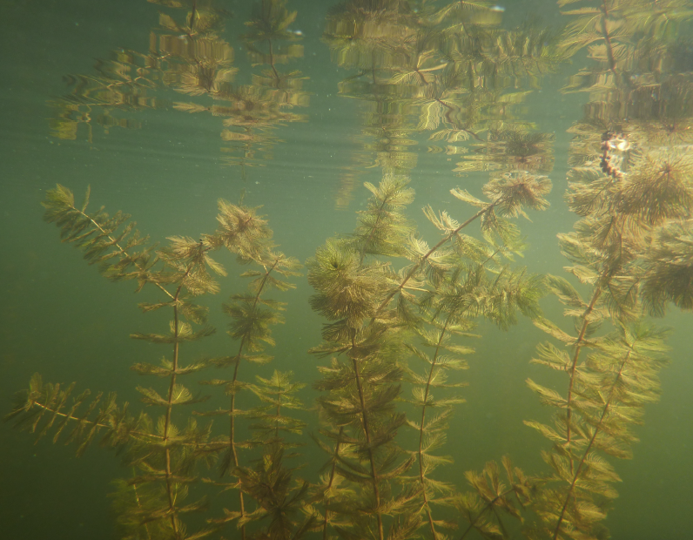
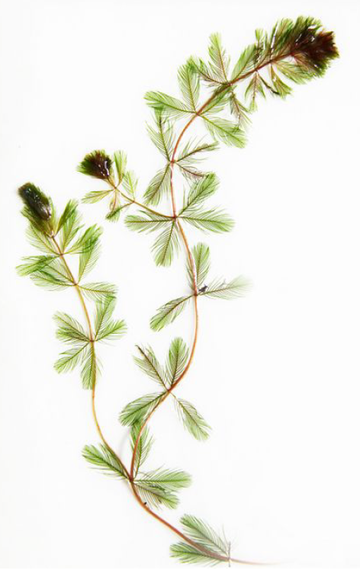
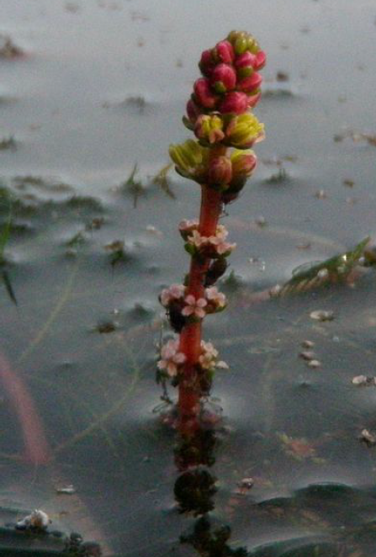
Myriophylle à épi – Invasion des lacs Heney et Desormeaux

Slide 35
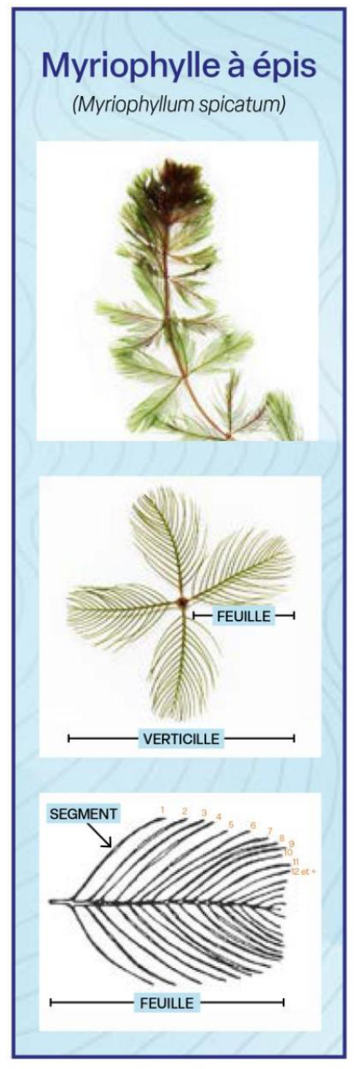
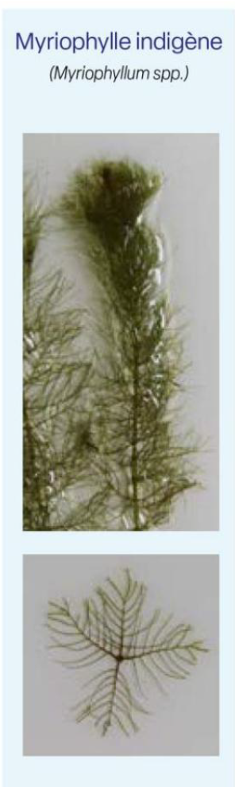
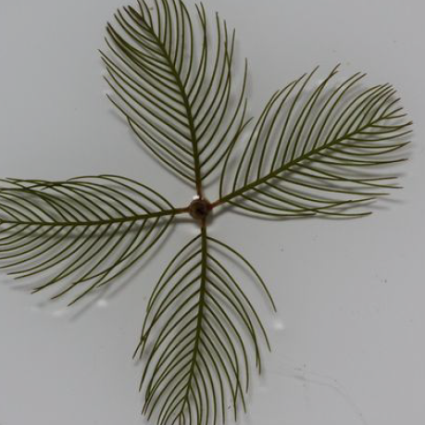
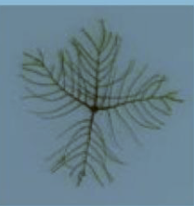
Myriophylle à épis
Myriophylle du Nord (indigène)
Nombre élevé de paires de folioles (12-18)
Moins de paires de folioles (3 - 8)

Slide 36
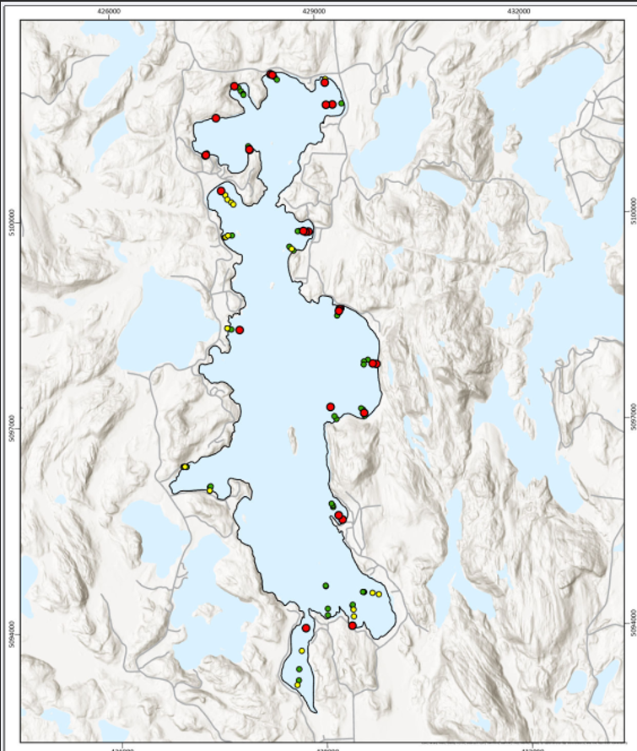
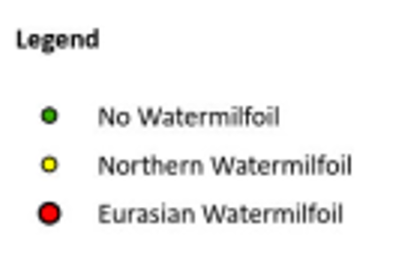
Présence de myriophylle à épis dans le lac Heney

Slide 37
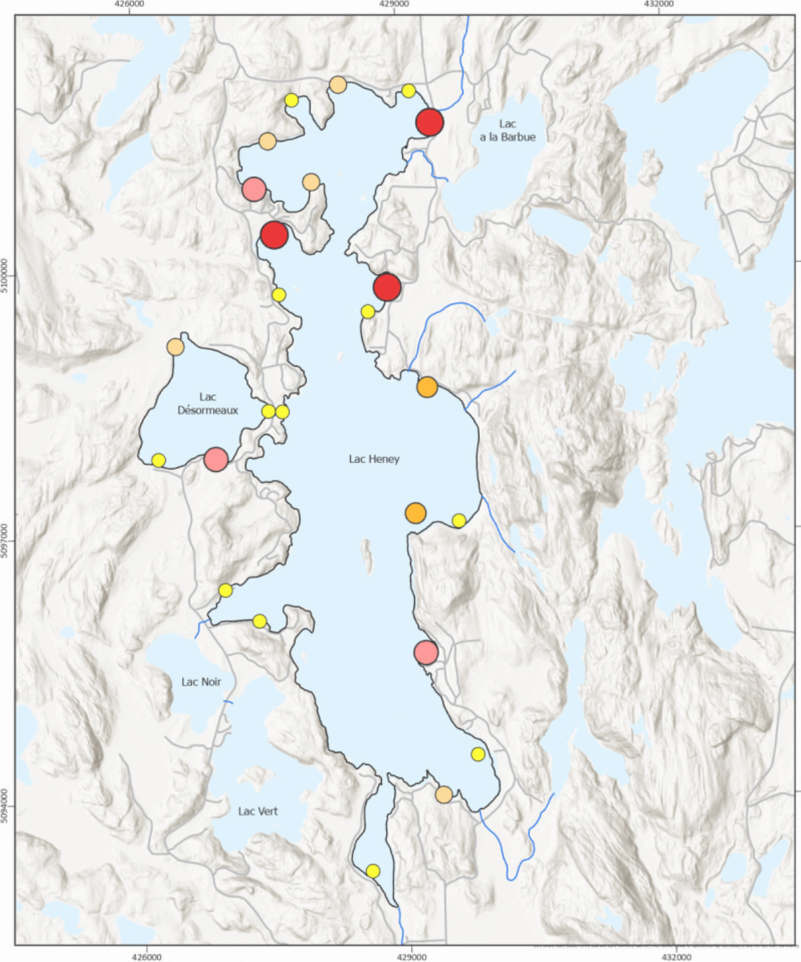
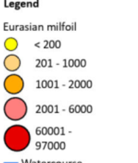
Concentration (g poids humide/m2) de myriophylle à épi par transect

Slide 38
Méthodes de lutte contre le myriophylle à épis
Aucune autorisation requise (< 75 m²; 807 pi²)
Retrait manuel
Installation de barrières benthiques
(Bâches, par exemple en jute, géotextiles, Typar)
Autorisations et permis requis (> 75 m²; 807 pi²)
Retrait mécanique
Retrait à l'aide de plongeurs et d'équipement d'aspiration
Herbicides (Procellar) - Non homologués au Québec

Slide 39
Myriophylle à épis - Prochaines étapes
Création d'un comité pour étudier et gérer ce problème.
Plan d'éducation, lavage des bateaux, balisage des zones à éviter.
Contact avec d'autres associations pour tirer des enseignements de leur expérience (Lac Mer Bleue, Lac des Cèdres, Lac Edja).
Identification d'entreprises spécialisées (ABV7, FYTO, etc.).
Obtention d'estimations de coûts ; estimation préliminaire : 200 000 $ à 500 000 $.
Recherche et demande de subventions gouvernementales.
Besoin du soutien de la communauté.

Slide 40
Myriophylle à épis – Actions personnelles
Lavage des bateaux, canoës, kayaks et remorques lors des déplacements entre lacs (stations de lavage gratuites à la rampe de mise à l'eau de LSM et à Gracefield, derrière la bibliothèque).
Lavage à haute pression avec de l'eau chaude.
Éviter les zones d'herbiers.
Retirer les plantes aquatiques du rivage et les jeter loin de la rive.
Installer des bâches personnelles (moins de 75 m²) au printemps, les retirer et les laver à l'automne.

Slide 41
Capitaines de baie mise à jour
Capitaines de baie : Bâtir une communauté forte autour des lacs
Le programme des Capitaines de baie de l’ABVLHW renforce la communication dans tout le bassin versant.
Ce programme permet aux résidents de rester informés, connectés et impliqués.
Les Capitaines de baie favorisent l’esprit communautaire et soutiennent la gestion responsable du lac.

Slide 42
Capitaines de baie mise à jour
Rôle des capitaines de baie :
Communiquer avec les propriétaires riverains de leur baie.
Recueillir les commentaires et rester à l’écoute des préoccupations et des idées locales.
Assurer la liaison entre les résidents et le conseil d’administration de l’ABVLHW.
Diffuser les mises à jour de l’Association et transmettre les préoccupations, questions et suggestions des résidents.
Possibilités de bénévolat :
La plupart des postes de capitaine de baie sont pourvus grâce à l’engagement de bénévoles.
Postes vacants :
  Chemin McInnes – rive ouest du lac
  Côté est central – Du chemin Oyen au sud jusqu'au bout du chemin du Lac Heney
Les personnes intéressées peuvent contacter Jane ou Ashwin.

Slide 43
Capitaines de baie mise à jour
Les capitaines de baie aident à tenir les voisins informés sur :
Les concessions minières
La propagation du myriophylle à épis
Les enjeux liés aux bassins versants et à l’environnement
Les événements communautaires, notamment l’assemblée générale annuelle et le barbecue qui suit
Les résidents sont encouragés à communiquer avec leur capitaine de baie lorsqu'ils sont contactés.

Slide 44
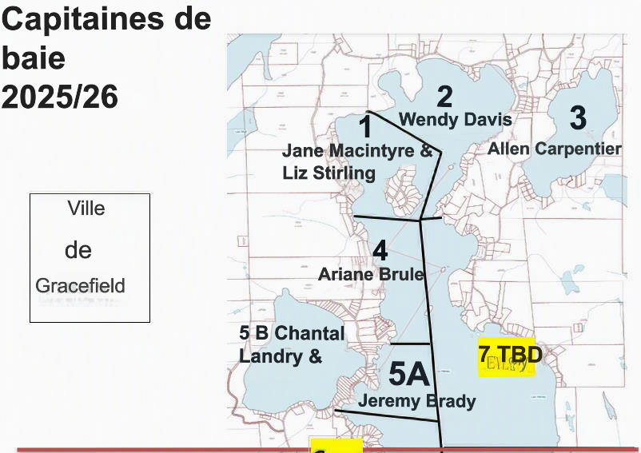
Capitaines de baie mise à jour

Slide 45
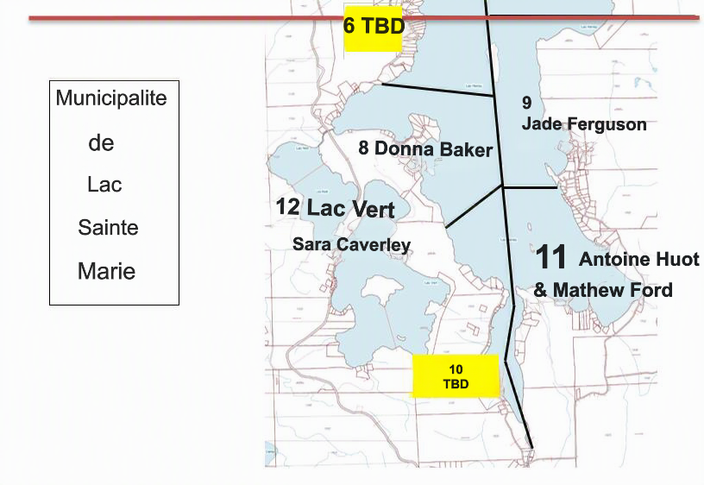
Capitaines de baie mise à jour

Slide 46


Comment nous trouver
www.facebook.com/lacheneyQC
www.bvlacheney.ca

Slide 47
Merci!

